Slide 1






1
PROYECTO:
RUTAGEST
Integrantes: Sebastian cabrera, cristobal oyarzun.
docente: Mauricio Figueroa
Asignatura: Capstone oo2d

Slide 2


2
01. Contexto
CONTENIDO
02. Problema
03. Necesidad
04. Solucion
05. Requerimientos
06. Arquitecturas
07. Metodologias
08. Evidencias
09. Cronograma
10. Conclucion

Slide 3

3
Contexto
Transporte Guillermo Varas
Empresa dedicada a la prestación de servicios de transporte de vehículos y personal.
Ofrece servicios que incluyen chofer y peoneta, adaptándose a las necesidades de sus clientes.
Ubicada en la V Región de Valparaíso.
Cuenta con una amplia trayectoria y experiencia en el rubro del transporte.
Entre sus principales clientes se encuentran Starken, Correos de Chile y FedEx.
Actualmente cuenta con 37 empleados.

Slide 4



4
Problemas
DIficultad para tomar desiciones
Información dispersa
problemas de Administración
Poca coordicación entre vehiculos
Perdida de información

Slide 5

5
NECESIDAD
organización de vehiculos
Generación de informes
administración de empleados
minimizar retrasos
optimizar trayectos

Slide 6

6
Solución
La aplicación se conectará a una API que gestionará las operaciones y almacenará la información de forma persistente en una base de datos, permitiendo acceder a los datos de manera organizada, facilitar el seguimiento de los vehículos y empleados, reducir la pérdida de información y disminuir el tiempo destinado a tareas administrativas
El sistema consulta y registra los vehiculos
Administra información de empleados

Slide 7
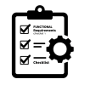

7
REQUERIMIENTOS
FUNCIONALES
NO FUNCIONALES
RF01: El sistema debe permitir registrar vehículos.
RF02: El sistema debe permitir visualizar y consultar la información de los vehículos.
RF03: El sistema debe permitir registrar mantenimientos asociados a los vehículos.
RF04: El sistema debe permitir registrar fallas y generar reportes.
RF05: El sistema debe permitir consultar y modificar los reportes registrados.
RF06: El sistema debe almacenar la información de vehículos, mantenimientos y reportes en una base de datos
RNF01: La aplicación debe contar con una interfaz intuitiva y fácil de utilizar.
RNF02: El sistema debe ser compatible con dispositivos móviles Android.
RNF03: La comunicación entre la aplicación y la API debe realizarse mediante HTTPS.
RNF04: La información debe almacenarse de forma persistente en la base de datos.
RNF05: El sistema debe entregar mensajes al usuario cuando una operación sea exitosa o presente un error.
RNF06: La aplicación debe presentar tiempos de respuesta adecuados al consultar o registrar información.

Slide 8

8
epicas
EPICA 1
EPICA 2
Administrar y mantener centralizada la información de los vehículos de la empresa, permitiendo registrar sus características, estado, kilometraje, mantenimientos y demás antecedentes relevantes.
Gestionar los reportes asociados a los vehículos, permitiendo registrar fallas, reparaciones, mantenimientos y repuestos utilizados para mantener un historial de cada vehículo.
EPICA 3
EPICA 4
Administrar la información del personal de la empresa, permitiendo registrar sus antecedentes laborales, cargos, tipos de contrato y estado laboral.
Centralizar y mantener disponible la información de vehículos, empleados, reportes y mantenimientos mediante una aplicación móvil conectada a una API y una base de datos.

Slide 9


9
HISTORIAS DE USUARIO
ADMINISTRADOR
USAURIO
Como administrador, quiero registrar los vehículos de la empresa para mantener almacenada y organizada la información de la flota.
Como administrador, quiero registrar los empleados de la empresa para mantener organizada y centralizada la información del personal.
Como administrador, quiero que la información de vehículos, empleados, reportes y mantenimientos se encuentre centralizada para facilitar su administración y consulta.
Como usuario, quiero visualizar los vehículos registrados para consultar rápidamente sus características y estado.
Como usuario, quiero generar reportes asociados a un vehículo para registrar fallas, problemas o situaciones relevantes.
Como usuario, quiero que la información registrada permanezca almacenada en la base de datos para poder consultarla posteriormente.

Slide 10
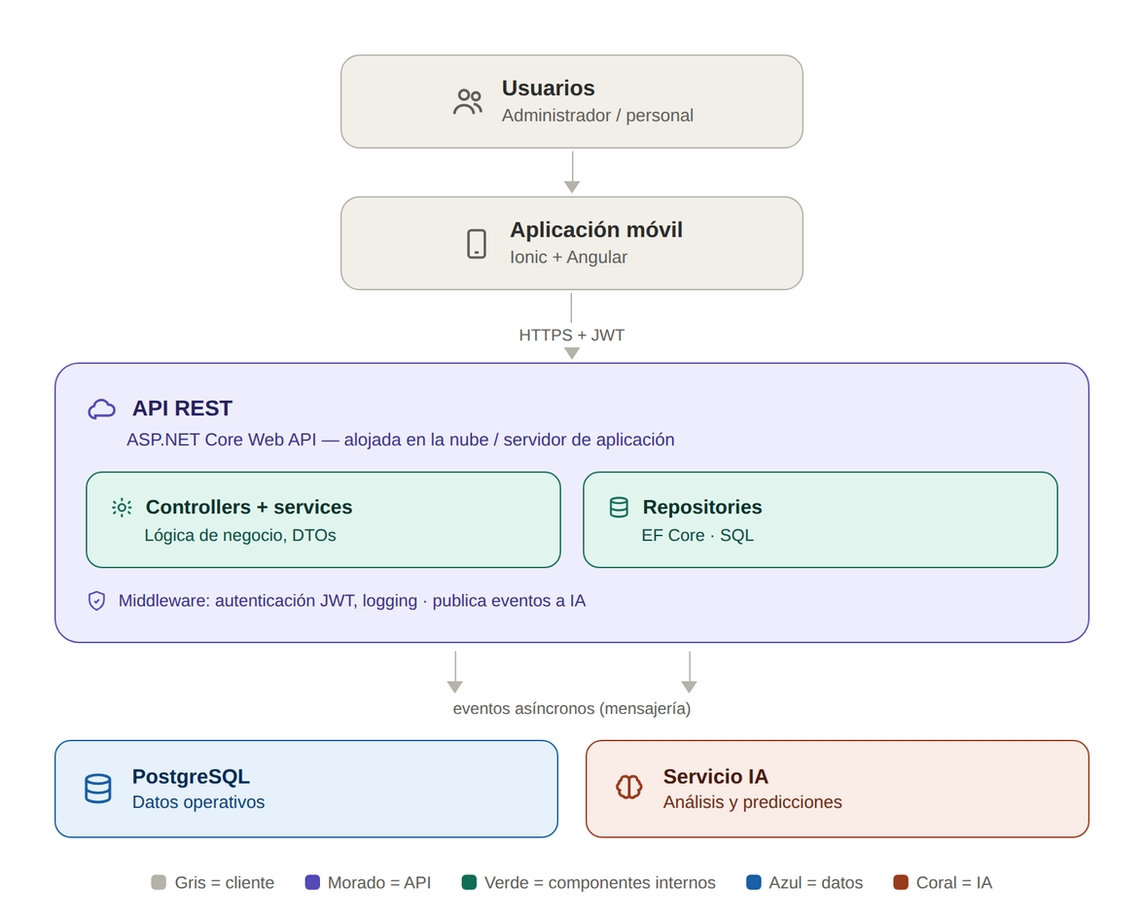
10
ARQUITECTURA

Slide 11
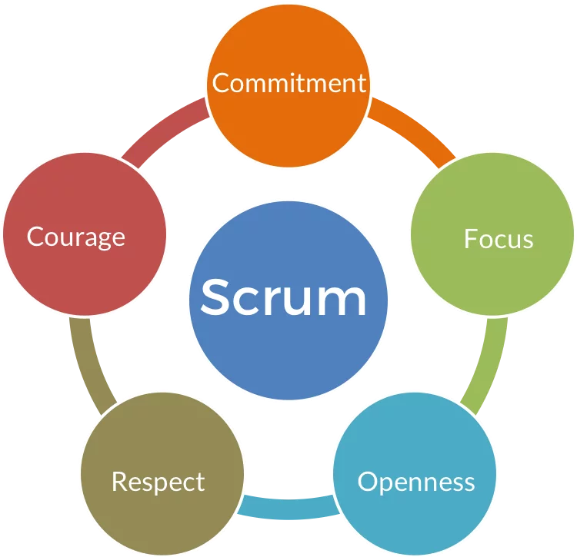
11
Metodologia
Se eligió la metodología Scrum debido a que permite desarrollar el proyecto de manera incremental, dividiendo el trabajo en pequeños ciclos de desarrollo denominados Sprints.
Esta metodología facilita la incorporación de nuevas funcionalidades, la detección y corrección de errores y la adaptación a cambios en los requerimientos. Además, permite realizar un seguimiento constante del avance del proyecto y obtener resultados funcionales de manera progresiva.

Slide 12
12
Evidencias
Producto minimo viable
Reuniones de seguimiento
Pruebas funcionales
Plan de pruebas

Slide 13

13
CRONOGRAMA

Slide 14

14
Sprint
00. Sprint 0
Definir y planificar el proyecto, identificando las necesidades principales del sistema, los requerimientos funcionales y no funcionales, las historias de usuario y la arquitectura tecnológica. En esta etapa también se establecerá el Product Backlog, se definirán las prioridades de desarrollo y se preparará el entorno de trabajo para comenzar la implementación.
01. Sprint 1
Desarrollar la administración básica de los vehículos, permitiendo registrar, consultar y gestionar de manera organizada la información principal de cada vehículo, incluyendo sus características, estado, kilometraje, fechas de mantenimiento y revisión técnica, con el objetivo de facilitar su seguimiento y control dentro del sistema.
02. Sprint 2
Implementar la gestión de reportes y mantenimientos asociados a los vehículos, permitiendo registrar fallas, reparaciones y repuestos utilizados. Además, desarrollar el módulo de empleados para administrar la información del personal, incluyendo sus cargos, tipos de contrato, estado laboral y, cuando corresponda, información relacionada con despidos y sus motivos.
03. Sprint 3
Integrar los módulos desarrollados durante los Sprints anteriores, verificando la correcta comunicación entre la aplicación móvil, la API y la base de datos. Durante este Sprint se realizarán pruebas generales, corrección de errores, mejoras de la interfaz, validación de la persistencia de los datos y preparación del sistema para su despliegue y presentación final.

Slide 15
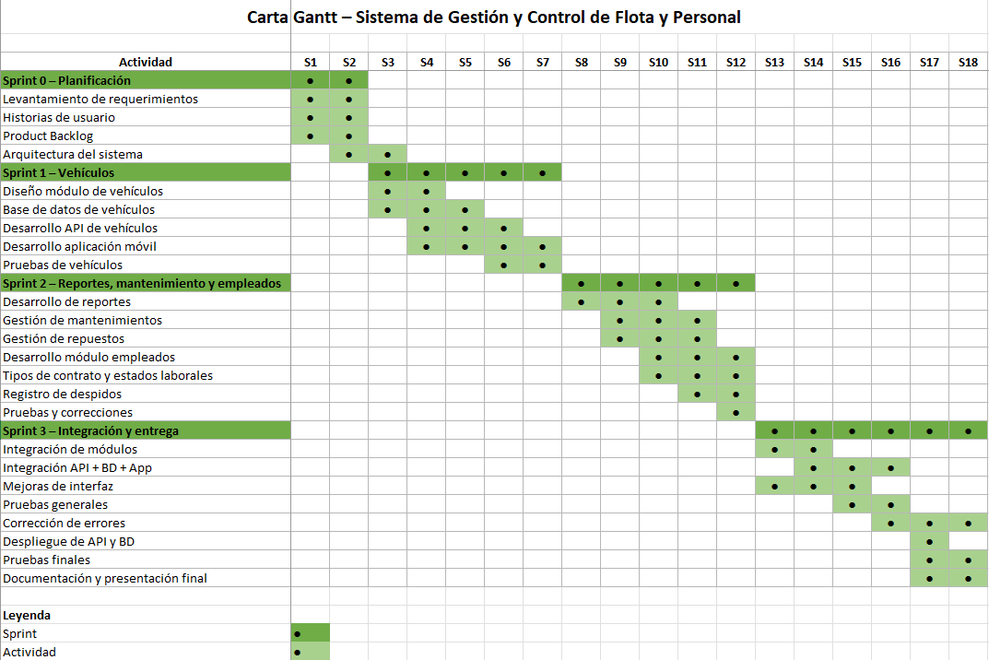
15
carta gant

Slide 16
16
REFLEXIONES FINALES
SEBASTIAN CABRERA
CRISTOBAL OYARZUN
Este proyecto lo veo con mucho futuro, tanto para mejorar nuestra formación como profesionales como por la gran escalabilidad que tiene. Nos permitirá aplicar los conocimientos que hemos adquirido y, al mismo tiempo, seguir desarrollando nuestras habilidades y ejercitando la mente mediante nuevos desafíos.
Además, el proyecto puede seguir creciendo con la incorporación de nuevas funciones y tecnologías, como la inteligencia artificial, permitiendo mejorar y optimizar los procesos de la empresa. También nos entrega experiencia práctica que será muy útil para nuestro futuro laboral y profesional.
En lo personal el desarrollo del proyecto presento una dinamica que nunca antes habia puesto en practica, ya que esta vez estuvo en desarrollo tanto un pagina web como una aplicación movil, lo que presento como un desafio interesante, pero que por suertre se pudo llevar adelante con el equipo. Durante el desarrollo del proyecto reforce conocimientos que habia puesto en practica anteriormente, lo que a decir verdad fue gratificante el poder desenvolverme de buena manera.

Slide 17


17
MUCHAS
GRACIAS
-----------
www.unsitiogenial.es

